Slide 1
Санкт-Петербургский губернаторский физико-математический лицей № 30 Летняя учебно-исследовательская практика 2024 года Группа 17. "Компьютерная графика. Advanced".
Juniors
Seniors
Худяков Тимофей 08-4 класс
Посудин Савва 09-1 класс
Егоров Борис 09-3 класс
Ильясов Александр 09-3 класс
Павлов Ефим 09-4 класс
Федорич Ирина 09-4 класс
Чепурных Денис 09-6 класс
Витман Илья 10-2 класс
Новиков Александр 10-5 класс
Пашков Иван 10-5 класс
Петров Тимофей 10-5 класс
Тюрина Анастасия 10-5 класс
Голубов Владислав 10-6 класс
Кириллов Дмитрий 10-6 класс
Мустафин Марат 10-6 класс
Резников Иван 10-6 класс
Топунов Антон 10-6 класс
Фисунова Лидия 10-6 класс
Рыбинский Глеб 09-1 класс
Cофрыгин Лука 09-4 класс
Дементьев Даниил 10-1 класс
Коптелов Никита 10-1 класс
Глущенко Александр 10-2 класс
Денисов Егор 10-2 класс
Ефимов Олег 10-2 класс
Залесский Михаил 10-2 класс
Минажетдинов Тимур 10-2 класс
Железняков Алексей 10-3 класс
Изотов Андрей 10-5 класс
Шаповалов Даниил 10-5 класс
Научный руководитель: Галинский В.А., руководитель группы компьютерной графики,
преподаватель информатики и программирования СПб губернаторского физико-математического лицея № 30
Notes:
#1

Slide 3
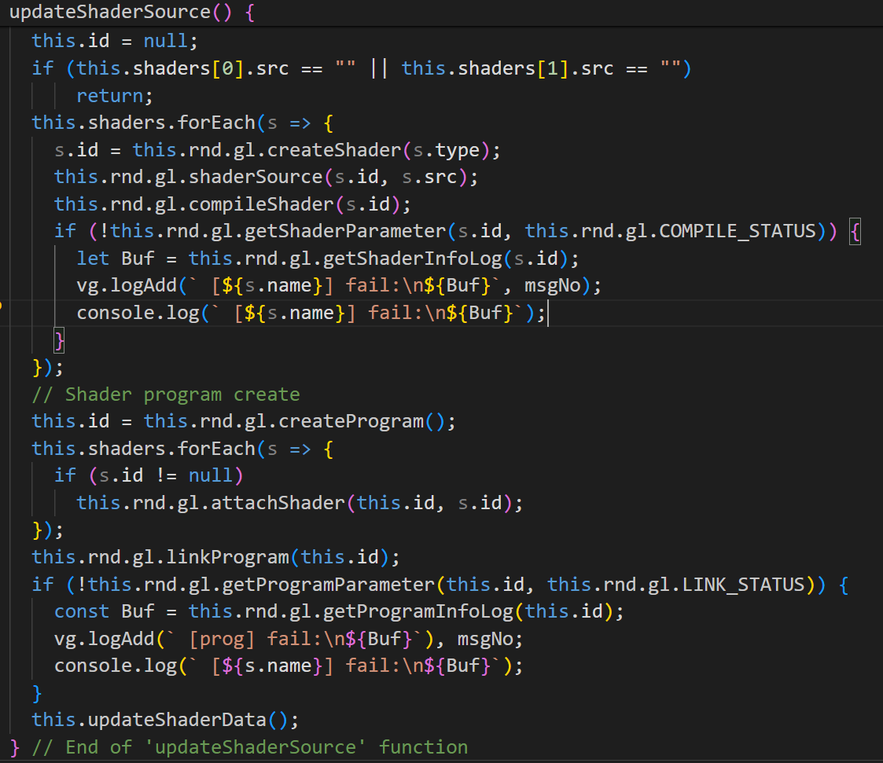
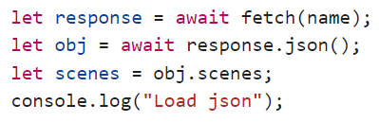
Пример
пример shader (шот из Visual Studio Code):
8 пунктов:
One – описание этого пункта
Two – описание этого пункта
Three – описание этого пункта
Four – описание этого пункта
Five – описание этого пункта
Six и Seven – описание этих пунктов
Eight – описание этого пункта
1 пункт:
загрузка json (шот из debug chrome):

Slide 5
Персональные проекты

Slide 6
Иванов Петр, 10-7: «Лабиринт с чатом 4D»

Slide 7
CGSG Juniors

Slide 8
Худяков Тимофей, 08-4: «...»

Slide 9
Посудин Савва, 09-1: «...»

Slide 10
Егоров Борис, 09-3: «...»

Slide 11
Ильясов Александр, 09-3: «...»

Slide 12
Павлов Ефим, 09-4: «...»

Slide 13
Федорич Ирина, 09-4: «...»

Slide 14
Чепурных Денис, 09-6: «...»

Slide 15
Витман Илья, 10-2: «...»

Slide 16
Новиков Александр, 10-5: «...»

Slide 17
Пашков Иван, 10-5: «...»

Slide 18
Петров Тимофей, 10-5: «...»

Slide 19
Тюрина Анастасия, 10-5: «...»

Slide 20
Голубов Владислав, 10-6: «...»

Slide 21
Кириллов Дмитрий, 10-6: «...»

Slide 22
Мустафин Марат, 10-6: «...»

Slide 23
Резников Иван, 10-6: «...»

Slide 24
Топунов Антон, 10-6: «...»

Slide 25
Фисунова Лидия, 10-6: «...»

Slide 26
CGSG Seniors

Slide 27
Рыбинский Глеб, 09-1: «...»

Slide 28
Cофрыгин Лука, 09-4: «...»

Slide 29
Дементьев Даниил, 10-1: «...»

Slide 30
Коптелов Никита, 10-1: «...»

Slide 31
Глущенко Александр, 10-2: «...»

Slide 32
Денисов Егор, 10-2: «...»

Slide 33
Ефимов Олег, 10-2: «...»

Slide 34
Залесский Михаил, 10-2: «...»

Slide 35
Минажетдинов Тимур, 10-2: «...»

Slide 36
Железняков Алексей, 10-3: «...»

Slide 37
Изотов Андрей, 10-5: «...»

Slide 38
Шаповалов Даниил, 10-5: «...»

Slide 39


